Slide 1


Zustands- automaten
Valentin Kellermair, 4B

Slide 2
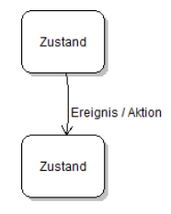
Zustandsautomaten
Eingabe eines Zustandes
Automat erhält Folgezustand

Slide 3
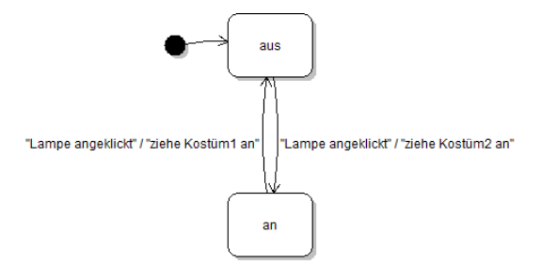
Bsp. On/Off einer Lampe mittels Schalter:

Slide 4
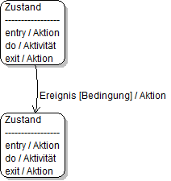
Aktivitäten/Aktionen
Eine weitere Verallgemeinerung des Automatenkonzepts erhält man, wenn Automaten innerhalb der Zustände Aktionen bzw. Aktivitäten ausführen können.

Slide 5
Entry/Exit-Aktion
Entry-Aktion wird beim Eintritt in einen Zustand ausgeführt
Exit-Aktion beim Verlassen eines Zustandes

Slide 6
Do-Aktivität
Wird während der gesamten Zeit durchgeführt, in der sich das System im betreffenden Zustand befindet.

Slide 7
Unterschied Aktion und Aktivät
Aktion dauert nur sehr kurz
Ist für die Modellierung des Verhaltens unbedeutend.
Aktivität ist dagegen ein zeitbehafteter Vorgang im System.

Slide 8
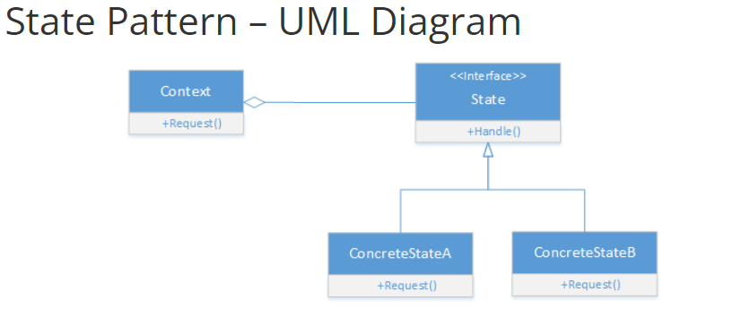
State Pattern - UML

Slide 9
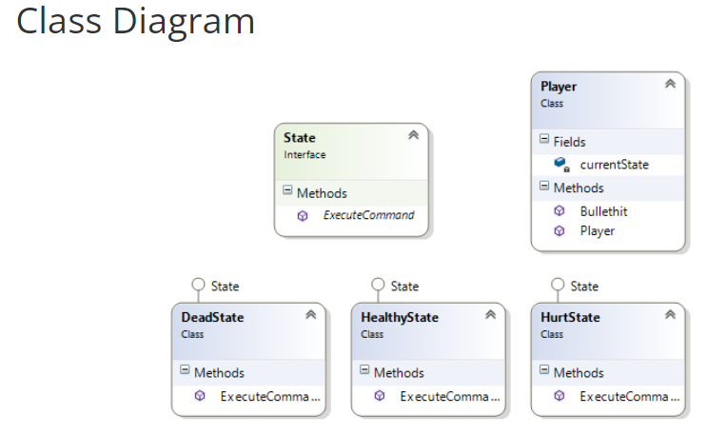
State Pattern – Class Diagram

Slide 10
C#-Programm
C:\Users\vkell\Desktop\AUD\AUD_Zustandsautomaten\AUD_StatePattern

Slide 11
Übung
Szenario: Es gibt einen Schüler, der je nach Erreichen einer Punktzahl (Normales-System, 0-100 Punkte) eine Note zwischen 1-5 bekommt.
Aufgabe: C# Applikation bauen, ähnlich wie vorhin besprochen im Beispiel.

Slide 12
Danke
Eawas

